Slide 1
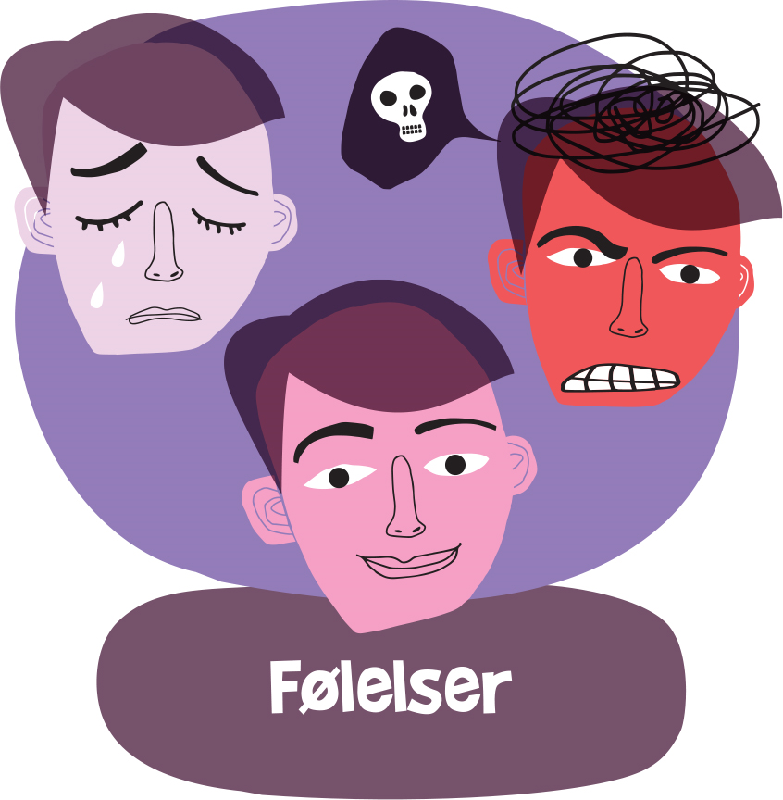
Time 5: Å regulere følelser
©Læringsmiljøsenteret

Slide 2
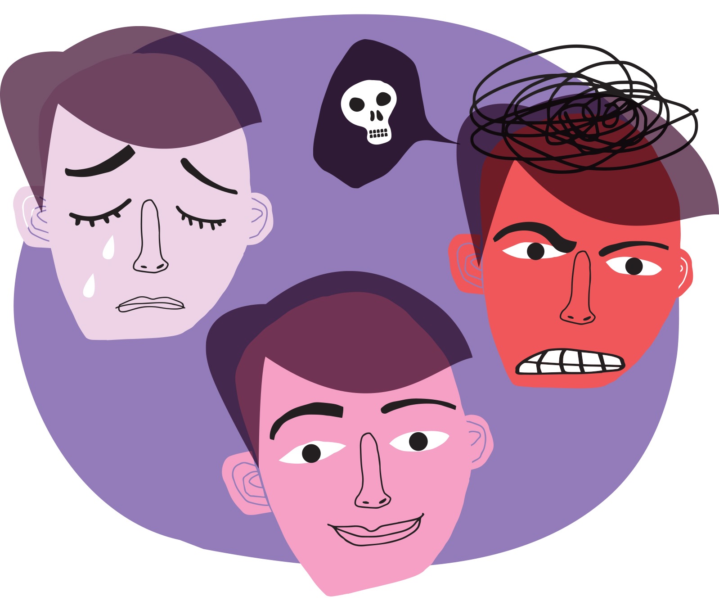
Timens tema
Til denne timen:
Hvordan fungerte det å forsøke stresskalaen?
Hvordan opplevdes det å gjøre skriveøvelsen?
Tema for timen: Repetisjon av sentrale strategier for regulering av følelser
©Læringsmiljøsenteret

Slide 3
Tanker, følelser og handling
Er tanker det samme som fakta? Hvorfor eller hvorfor ikke?
Er følelser det samme som fakta? Hvorfor, eller hvorfor ikke?
Gi et eksempel på hvordan din tolkning av en situasjon påvirker følelser, handlingstrang og faktisk handling.
©Læringsmiljøsenteret

Slide 4
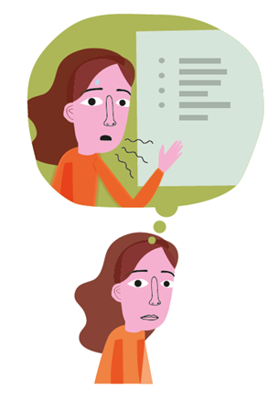
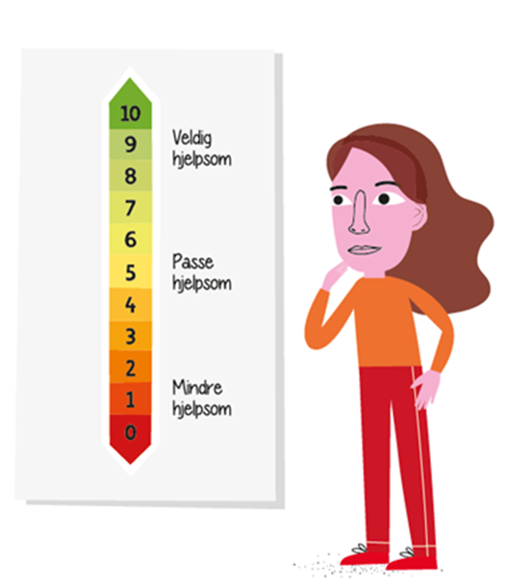
Hjelp Julia – igjen!
Hvilken grad fra 0 til 10 på skalaen kan Julia sette på tankene sine?
Hvis Julia skal bytte ut mindre hjelpsomme tanker med mer hjelpsomme, hvilke tanker kan Julia da finne frem til?
Hva annet kan Julia gjøre for å mestre situasjonen hun står i?
©Læringsmiljøsenteret

Slide 5
Hjelp Julia – igjen!
Hvor stresset er Julia i situasjonen hun står i? Hva kan Julia sammenligne situasjonen med og plassere på stresskalaen, slik at hun får satt det skolerelaterte stresset i perspektiv?
Hvilke andre strategier kan hjelpe Julia?
Hva kan Julia skrive i avsnittet sitt hvis hun vil skrive om hvordan hun opplever situasjonen?
©Læringsmiljøsenteret
Notes:
Hjelp Julia – igjen! (fortsetter)
Repeter gjerne skalaen for elevene. På stresskalaen, som går fra 0 til 100, skulle elevene sette kryss for hvor sterkt de opplevde stress knyttet til en situasjon. Intensjonen med øvelsen var å få elevene til å se at ting de umiddelbart synes er svært viktige, og som kan medføre stress, i en større sammenheng kan vise seg å være av mindre betydning. Følg opp med refleksjonsspørsmålene under:
– Hvor stresset er Julia i situasjonen hun står i? Hva kan Julia sammenligne situasjonen med og plassere på stresskalaen, slik at hun får satt det skolerelaterte stresset i perspektiv?
– Hvilke andre strategier kan hjelpe Julia?
– Hva kan Julia skrive i avsnittet sitt hvis hun vil skrive om hvordan hun opplever situasjonen?
Minn elevene på skriveøvelsen om nødvendig. Øvelsen gikk ut på å skrive et avsnitt om en situasjon elevene gruet seg litt til. Når de setter ord på følelsene ved å skrive om dem, kan det bli lettere å forholde seg til dem.
Kom med egne eksempler på hvordan du kan ta i bruk strategiene over. Det er fint om du kan dekke både bruk av hjelpetanker som kan gi mer hensiktsmessige tolkninger, tankeskalaen for å finne mer hjelpsomme tanker, det å bytte ut negative tanker med mer positive tanker, og stresskalaen

Slide 6
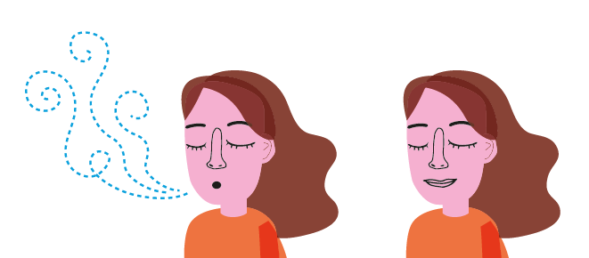
Smileøvelse
©Læringsmiljøsenteret

Slide 7
Oppgaver til neste gang
Tenk gjennom:
Hvilke strategier har du lært for å regulere følelsene dine?
I hvilke situasjoner kan det passe å prøve ut disse strategiene?
©Læringsmiljøsenteret

Slide 8
Oppgaver til neste gang
Prøv ut:
Bruk tankeskalaen i ROBUST-appen neste gang du står i en vanskelig situasjon på skolen eller hjemme.
Gjennomfør øvelsen «smileøvelse» ved å bruke lydfilen i ROBUST-appen.
Gjør følgende:
Bruk tankeskalaen dersom du opplever negative tanker. Velg også ut en av strategiene du har lært, og prøv den ut i den situasjonen du står i.
©Læringsmiljøsenteret

